Slide 1



Slide 2



Slide 3

Woher kommt Kirche Kunterbunt?
Kirche Kunterbunt ist die deutsche Version von „messychurch“ und Teil der freshX Bewegung in Deutschland.

Slide 4
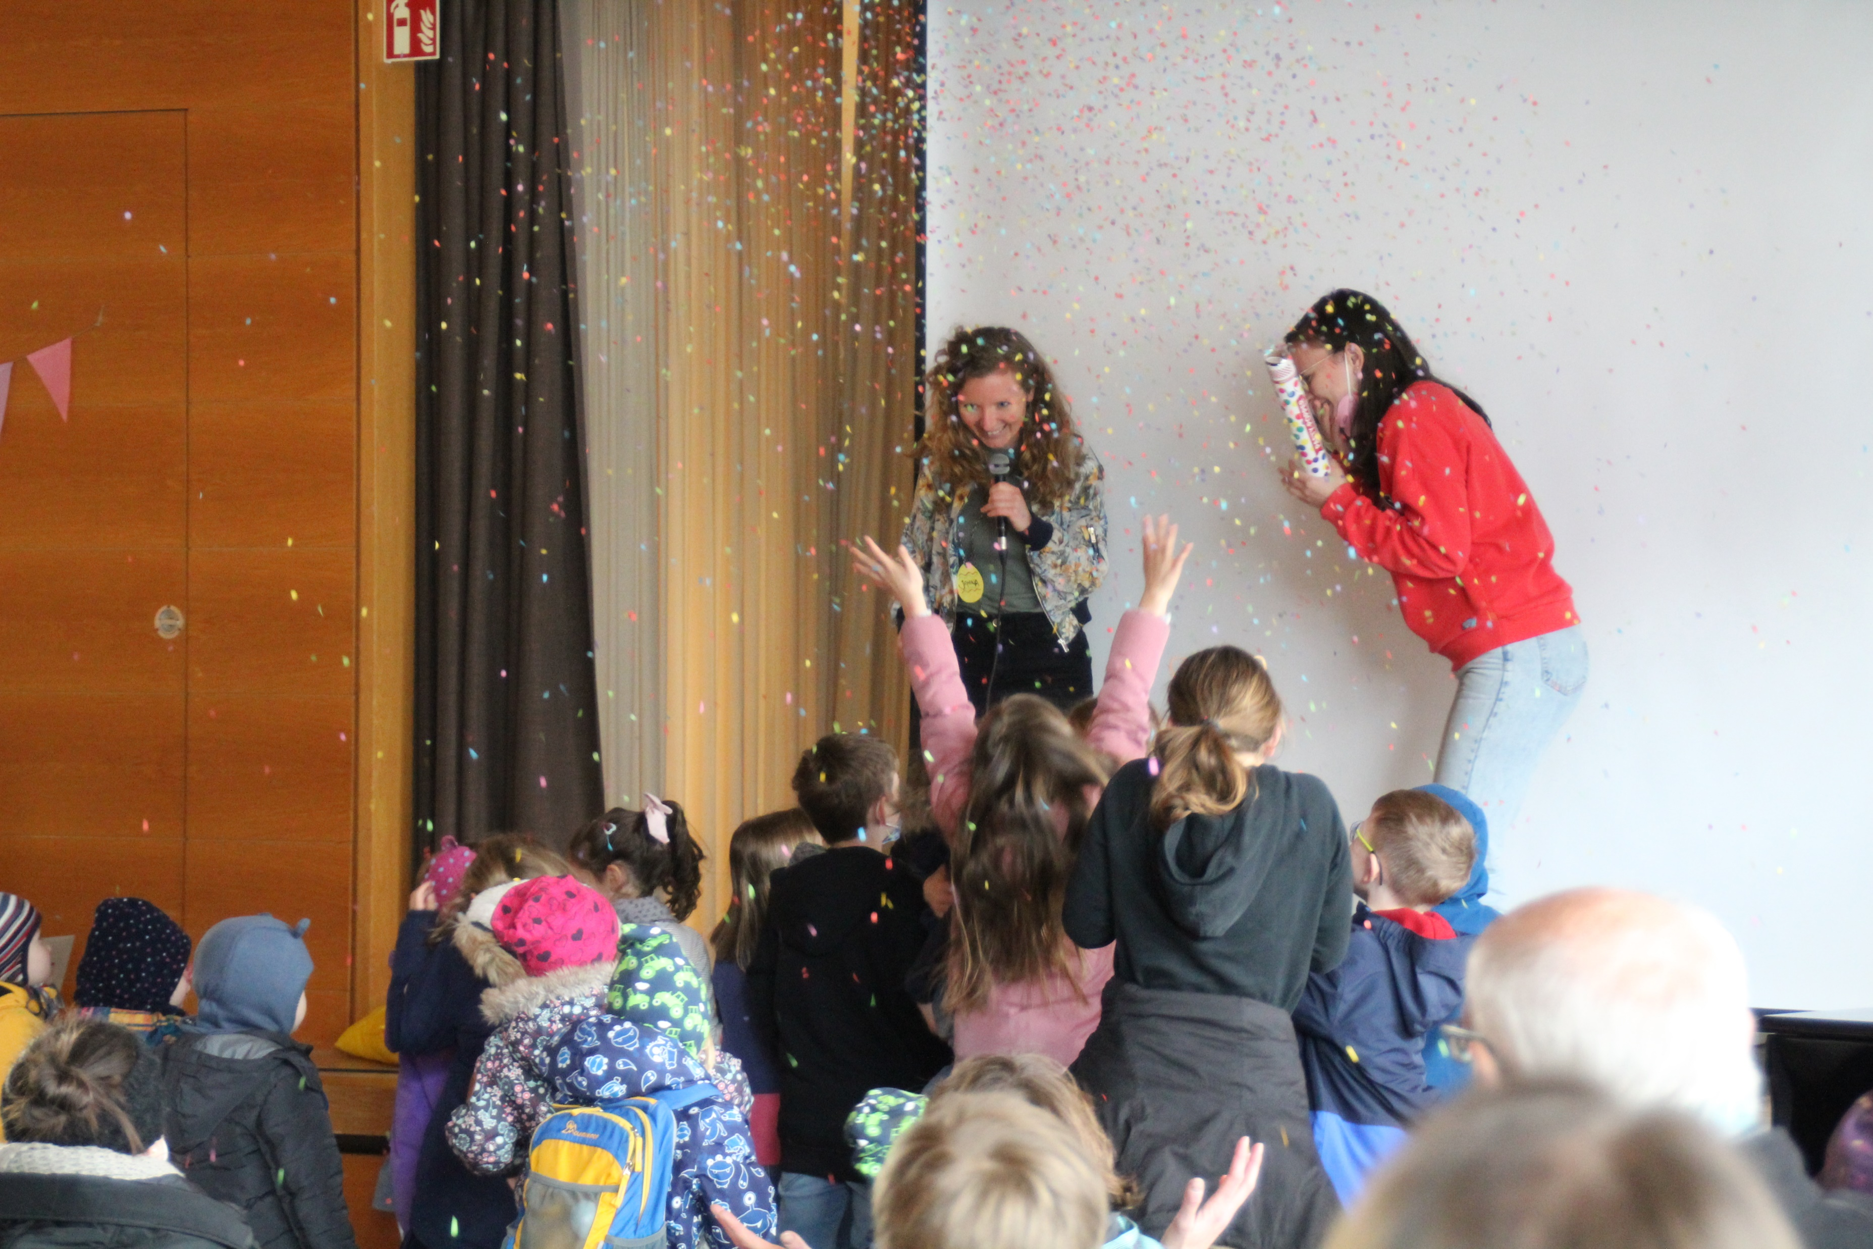
Messy church
2004-England
Notes:
Wir haben Kirche Kunterbunt nicht erfunden. Das habt ihr vorher auch schon gehört. Sondern Kirche Kunterbunt ist die deutsche Version der in England entstandenen „messy church“.
Die erste „messychurch“ ist 2004 in England entstanden. Seither sind weltweit über 5000 weitere „messy churches“ entstanden. Im englischsprachigen Raum, aber auch in Niederlanden, Dänemark, Schweden, Neuseeland, Australien, Südafrika, USA…
In Deutschland sind wir mit dem Kirche Kunterbunt Ausbreitungsprojekt 2019 gestartet und wir gehen aktuell von ca. 300 Kirche Kunterbunts in Deutschland aus. Wobei monatlich mindestens 5-10 neue Kirche Kunterbunts entstehen. Mittlerweile auch in der Schweiz und in Österreich.

Slide 5
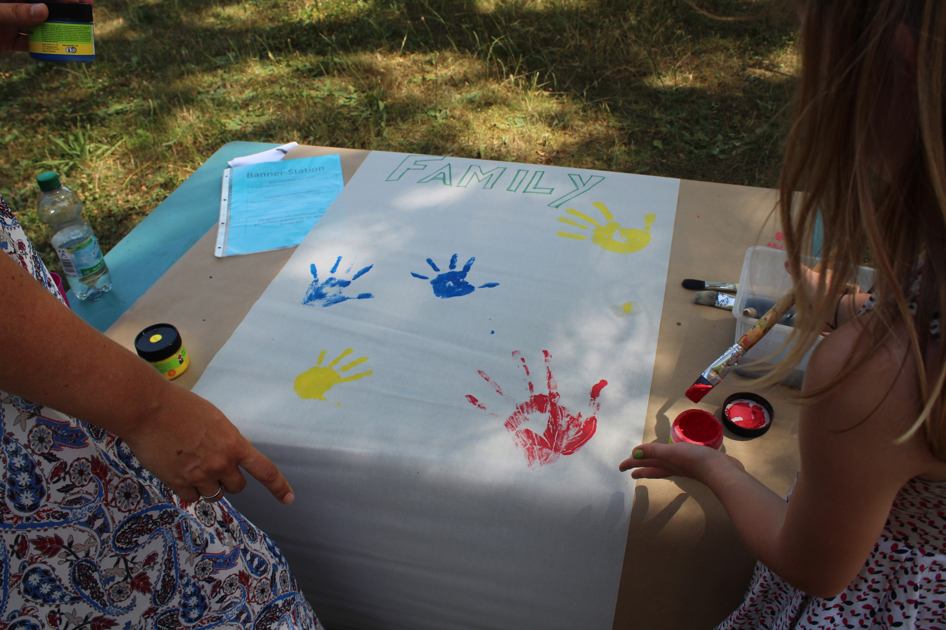
Kirche Kunterbunt
2019 Gründung in Deutschland
5-10 Neugründungen im deutschsprachigen Raum
(Deutschland, Österreich, Schweiz)
Notes:
Wir haben Kirche Kunterbunt nicht erfunden. Das habt ihr vorher auch schon gehört. Sondern Kirche Kunterbunt ist die deutsche Version der in England entstandenen „messy church“.
Die erste „messychurch“ ist 2004 in England entstanden. Seither sind weltweit über 5000 weitere „messy churches“ entstanden. Im englischsprachigen Raum, aber auch in Niederlanden, Dänemark, Schweden, Neuseeland, Australien, Südafrika, USA…
In Deutschland sind wir mit dem Kirche Kunterbunt Ausbreitungsprojekt 2019 gestartet und wir gehen aktuell von ca. 300 Kirche Kunterbunts in Deutschland aus. Wobei monatlich mindestens 8-10 neue Kirche Kunterbunts entstehen. Mittlerweile auch in der Schweiz und in Österreich.

Slide 6
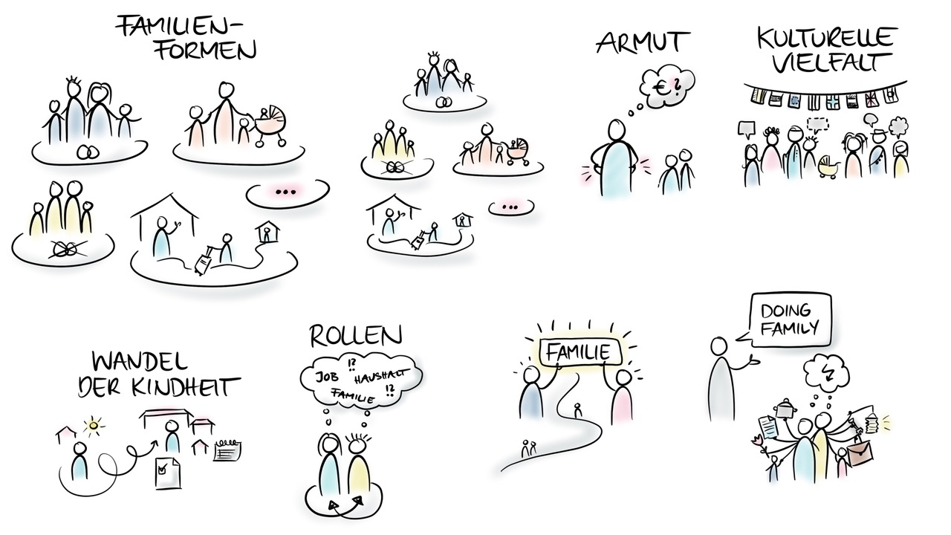
Situation von Familien
Notes:
Situation von Familien
Wenn wir von Kirche für Familien sprechen, ist es sehr sinnvoll, zunächst einmal einen Blick auf die Situation von Familien heute zu werfen. Denn die hat sich in den vergangenen Jahren doch stark verändert. Schon der Familienbegriff an sich hat sich verändert. Als Familie zählt heute eben nicht mehr nur wer Papa, Mama, zwei Kinder ist.
FAMILIENFORMEN
Wir sprechen heute von 16 verschiedenen rechtlichen Familienformen: neben der klassischen Familie mit Kindern von verheirateten heterosexuellen Eltern (die nach wie vor 70% der Familien ausmachen, s. 9. Familienbericht der Bundesregierung), gibt es einen steigenden Prozentsatz von alleinerziehenden Eltern mit ein oder mehreren Kindern von einen oder mehreren PartnerInnen (19%- Anteil ist in den letzten 10 Jahren von 15% auf 19% gestiegen). Nicht eingetragene Lebenspartnerschaften mit Kindern (verdoppelt in den letzten 10 Jahren). Patchworkfamilien, in denen die Kinder wochenweise beim einen Partner mit neuer Familie und in der anderen Woche beim anderen Partner mit neuer Familie leben, Homosexuelle Paare mit Kindern. Kinder bei Adoptiv- oder Pflegefamilien. Großeltern, die ihre Enkel großziehen etc. Und all das zählt als Familie. Das kann man gut oder schlecht finden- aber wichtig ist, diese Veränderung von Familie auf jeden Fall erst einmal wahrzunehmen. (s. auch BiB – Generations and Gender Survey (GGS) – Generations and Gender Survey (GGS) (bund.de))

Slide 7
Situation von Familien
Notes:
Wandel der Kindheit
Kindheit wurde in den vergangenen Jahren stark institutionalisiert. Steigender Prozentsatz von Kindern, die in Ganztagesbetreuungen betreut werden, d.h. Familienzeiten werden weniger und Fremdbetreuungszeiten mehr.
Unsicherheit der Eltern- erhöhte Begleitmobilität
Bildungshype- Kinder sollten so früh wie möglich so intensiv wie möglich gefördert werden- für freies Spielen oder unverplante Zeit ist kaum noch Zeit. (s. 9. Familienbericht, S.33)
ROLLEN
Rollenverteilung hat sich verändert:
Mütter sind meistens teilzeitig berufstätig, fast 80% der Familien haben Eltern, die beide berufstätig sind
Väter werden mehr und mehr „aktive“ Väter, nehmen Elternzeit, fahren mit dem Kinderwagen herum, reduzieren aber interessanterweise mehrheitlich nicht ihre beruflichen Arbeitszeiten
Gleichzeitig eine Re- Traditionalisierung der Rollenbilder, d.h. Mütter übernehmen trotzdem mehrheitlich Haushalt und Kinder, man spricht vom „modernisierten Ernährermodell“ mit Vollzeit- Vater und Teilzeit Mutter, das ganz charakteristisch ist für Deutschland. Das heißt aber auch, wir haben vermehrt die besondere Herausforderung von Vereinbarkeit von Familie und Beruf und das betrifft häufiger die Mütter. Der gesellschaftliche Wandel setzt eine intensive elterliche Fürsorge als Standard und fordert von den Eltern, besonders von den Müttern, einen hohen Einsatz und an vielen Stellen führt das auch zu Überforderung. Die Eltern sind einer Doppel-, Dreifach- oder sogar Vierfach-Belastung ausgesetzt und Viele antworten auf die Frage, was sie gebrauchen könnten mit „eine Haushaltshilfe“.
(s. auch Beobachtung der Familienstudie der Evangelischen Hochschule in Ludwigsburg 2022)
GELD
Die wirtschaftliche Situation von Familien in Deutschland hat sich in den letzten 15 Jahren mehrheitlich positiv entwickelt. Allerdings hat die Ungleichheit an den Rändern der Einkommensverteilung zugenommen. Jedes fünfte Kind unter 18 Jahren in Deutschland ist von relativer Einkommensarmut der Eltern bedroht. Hauptbetroffene sind Alleinerziehende, Mehrkindfamilien, Familien mit geringen Bildungsressourcen und zugewanderte Familien. (s. auch Sozio-oekonomisches Panel (SOEP) und Mikrozensus und Studie der Bertelsmann- Stiftung: Viele Familien ärmer als bislang gedacht: Bertelsmann Stiftung (bertelsmann-stiftung.de))
Kulturelle Vielfalt
steigender Anteil von Familien, 40% der Familien leben in kultureller Diversität. D.h. entweder ein Familienmitglied oder alle haben einen Migrationshintergund oder sind binational.
DOING FAMILY
Soziologen sprechen heute von Familie als „Herstellungsleistung“ oder „doing family“. Familie kostet was: und zwar nicht nur Geld (eine Familie zu gründen erhöht das Armutsrisiko immens), sondern auch Organisation, Nerven, Kraft und Zeit. Und das mündet ganz häufig in eine Überforderung der Eltern. Und das nicht erst seit Corona. Vielmehr ist Corona fast wie ein Brennglas auf die Situation von Familien.
Als Kirche Kunterbunt fragen wir uns, wie wir als Kirche heute auf die Situation von Familien reagieren können und wie Kirche aussehen muss, die Familien im Blick hat.
FAMILIE
Aber Familie- und das ist interessant- ist auch heute für die meisten jungen Menschen die erstrebenswerte Lebensform. Versch. Studien belegen das. „Familie als das höchste Gut.“ (Shell Jugendstudie) Familie wird damit aber auch häufig überfrachtet, für das persönliche Glück verantwortlich zu sein. Der Anspruch, dass alles optimal laufen muss in der Familie, führt bei vielen Eltern auch zu einem enormen Druck. Viele Eltern empfinden, im Vergleich zu früher, höhere Erwartungen an ihre Rolle und finden, dass Erziehung schwieriger geworden ist. Dazu kommt das verbreitete Ideal einer kindzentrierten Erziehung, die die Wünsche und Interessen der Kinder in den Vordergrund rückt.
(Neunter Familienbericht S. 23)

Slide 8
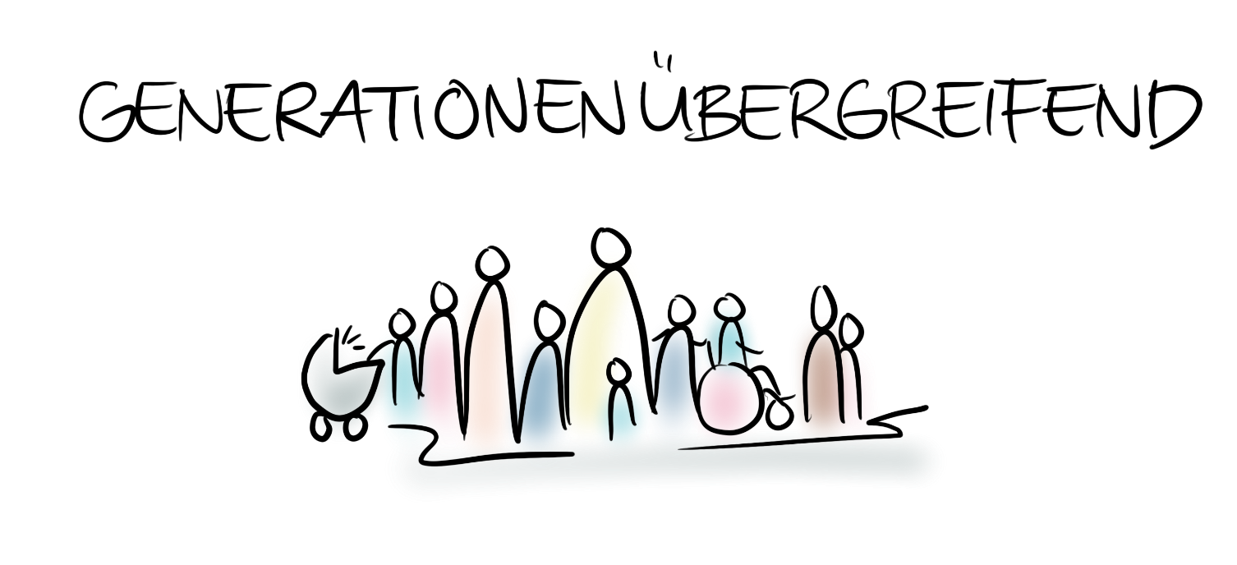
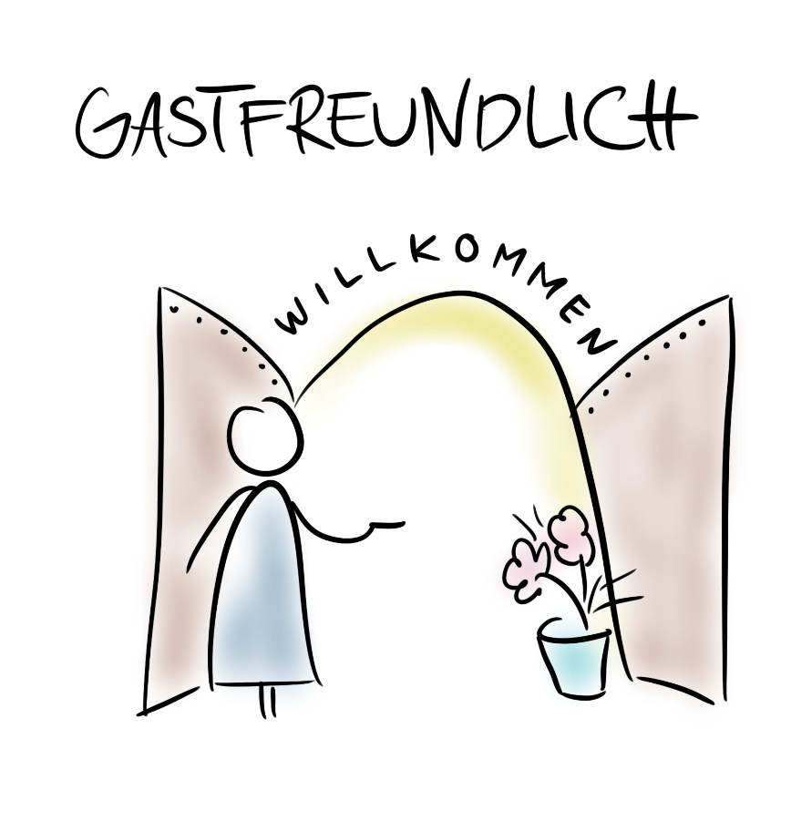


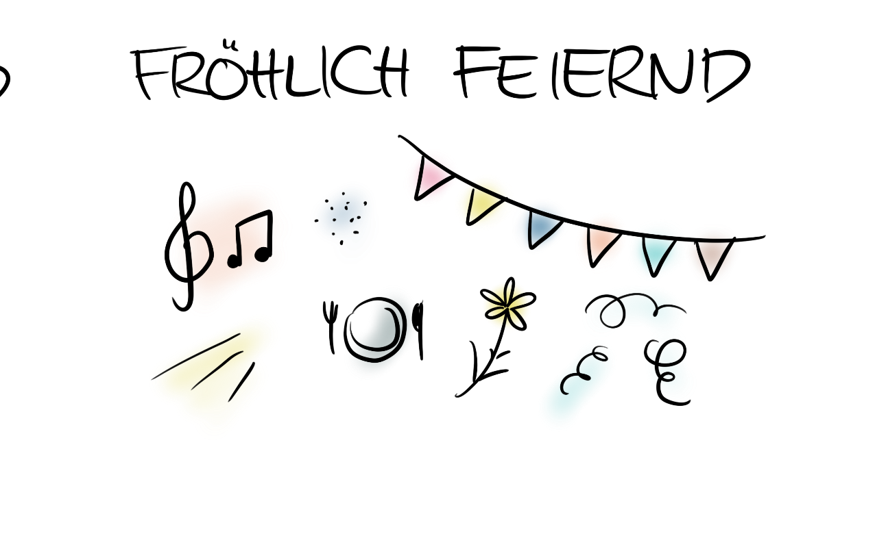
Grundwerte
Notes:
Unsere fünf Grundwerte
gastfreundlich: Wir leben eine Willkommens-Kultur und heißen Neue herzlich willkommen. Fröhliche Tischgemeinschaft ist eigentlich ein altes Kennzeichen der Christen und wird neu erlebt. Gott ist der Gastgeber, wir alle sind seine Gäste.
generationenübergreifend: Erwachsene lernen von Kindern. Sie stellen oft die ehrlichen und tiefen Fragen. Kirche Kunterbunt ist kein Kinderprogramm mit Erwachsenen- Aufsicht. Bei den Stationen während der Aktiv- Zeit und bei der Feier- Zeit werden Jüngere und Ältere gleichzeitig angesprochen.
kreativ: Beteiligung wird bei Kirche Kunterbunt ganz großgeschrieben. Die Grundhaltung ist nicht ein „Wir für euch“, sondern ein „Wir mit euch“. Ein gemeinsamer Lern-Raum eröffnet sich zum Entdecken des Evangeliums mit allen Sinnen und auf ganz kreative Weise.
fröhlich feiernd: Kirche Kunterbunt ist eine charmant chaotische „Auszeit“ im Alltag. Gemeinsam feiern wir die Gegenwart Gottes. Wir erleben Gemeinschaft, genießen miteinander das Essen und entdecken, wie kreativ wir sind.
christuszentriert: Kirche Kunterbunt ist ganz weit offen – und hat doch eine klare Mitte. Der Glaube an Christus kommt nicht belehrend daher, sondern stiftet Gemeinschaft und kann ohne Zwang ausprobiert und erlebt werden.

Slide 9
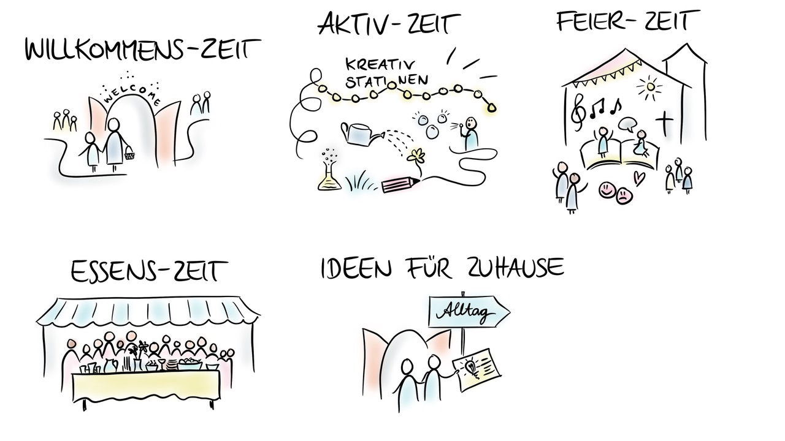
Ablauf der Kirche Kunterbunt
Willkommens-Zeit (15-30‘)
Notes:
Kirche Kunterbunt startet mit einer einladenden Willkommens-Zeit. Danach folgt die Aktiv-Zeit mit bunten Stationen zu verschiedenen Interessen, gefolgt von der Feier-Zeit mit Musik, Theater und kreativer Verkündigung. Den Abschluss bildet die Essen-Zeit, die zu fröhlicher Tischgemeinschaft einlädt. Jede Kirche Kunterbunt steht dabei unter einem Thema oder einer biblischen Erzählung.

Slide 10
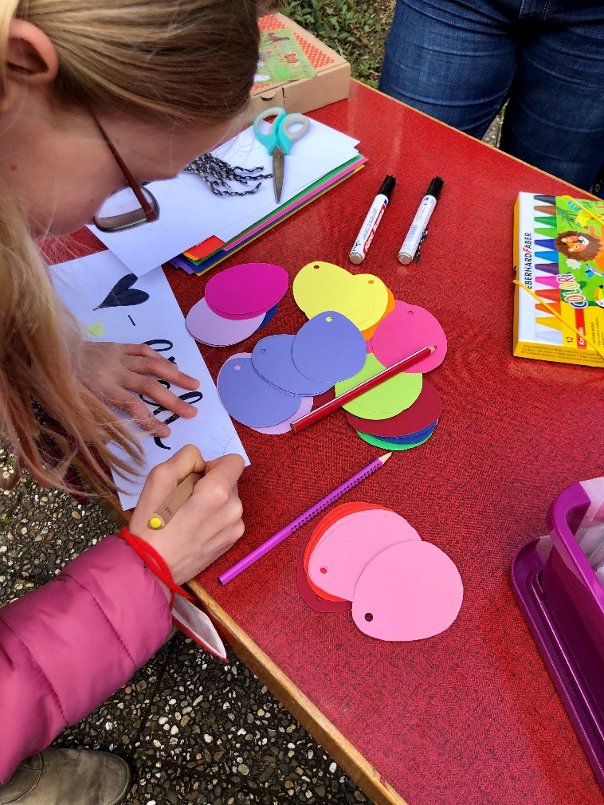
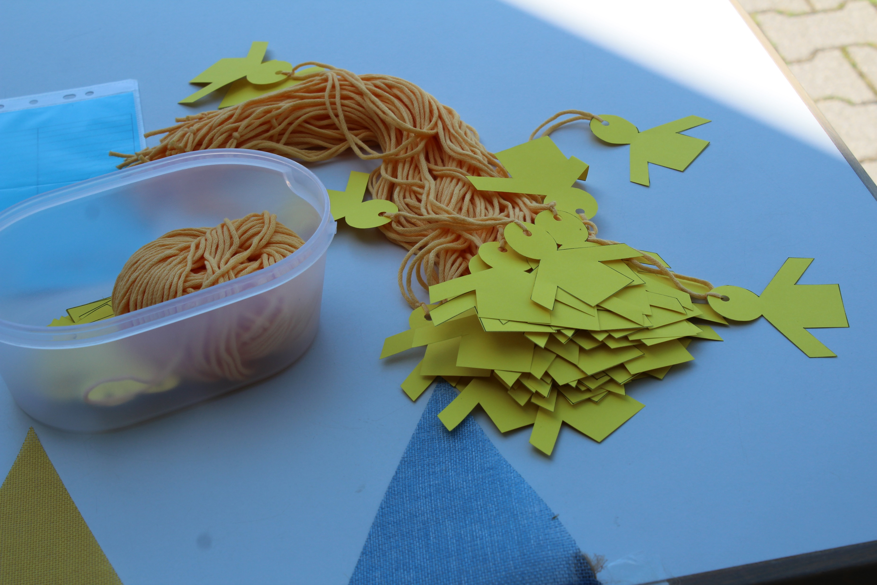
Willkommenszeit

Slide 11
Aktiv-Zeit (60-90‘)
Willkommens-Zeit (15-30‘)

Slide 12
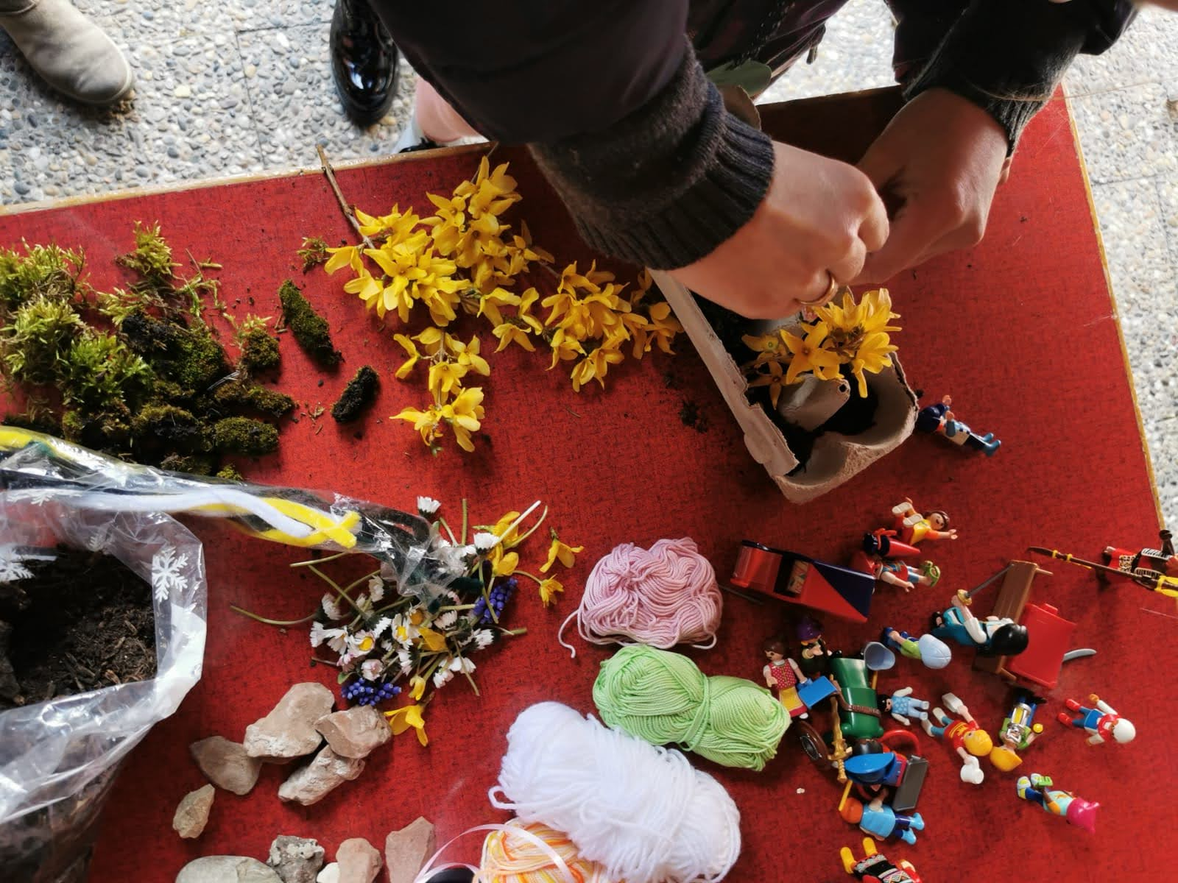
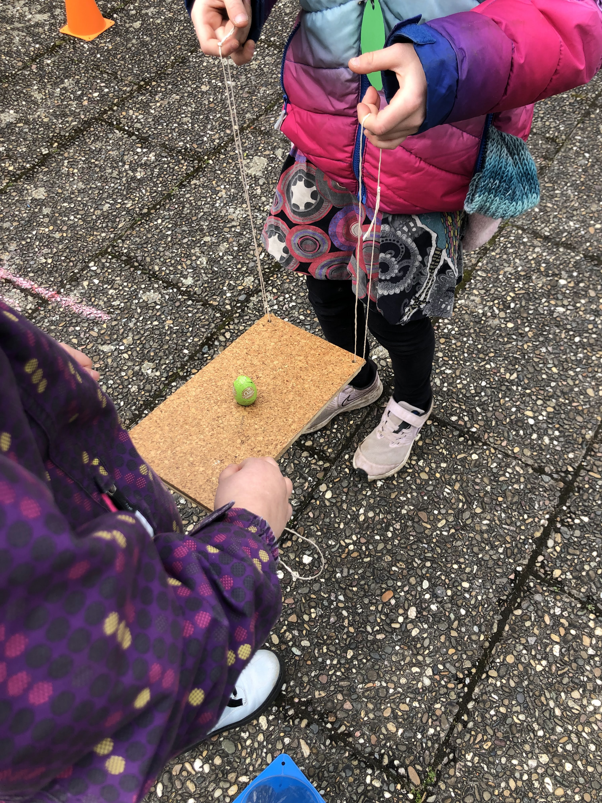
Aktiv-Zeit

Slide 13
Aktiv-Zeit

Slide 14

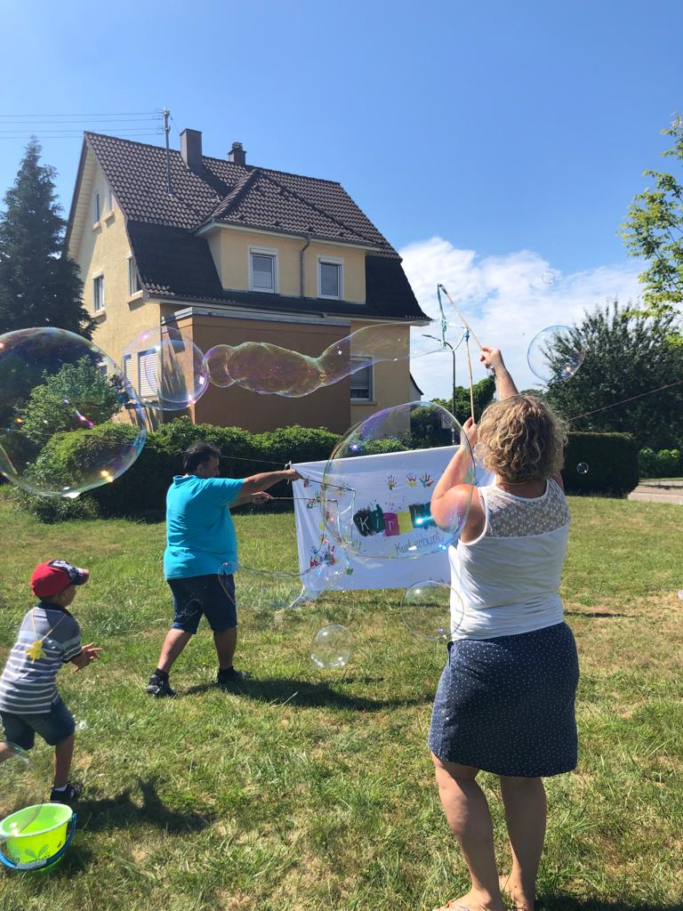
Aktiv-Zeit

Slide 15
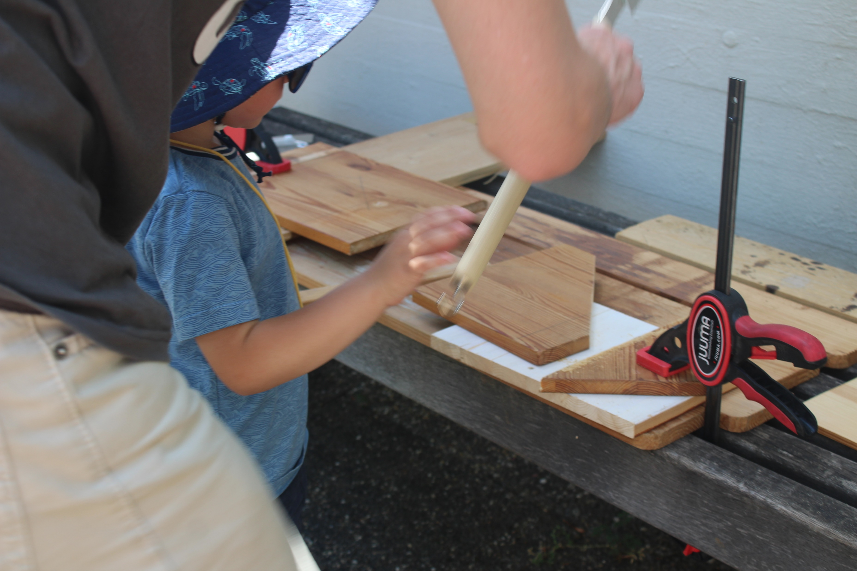
Aktiv-Zeit

Slide 16
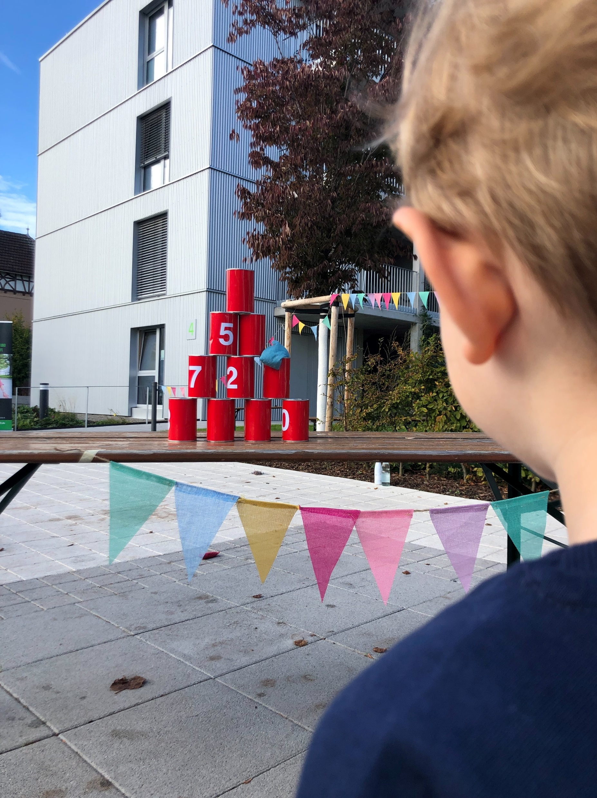
Aktiv-Zeit

Slide 17
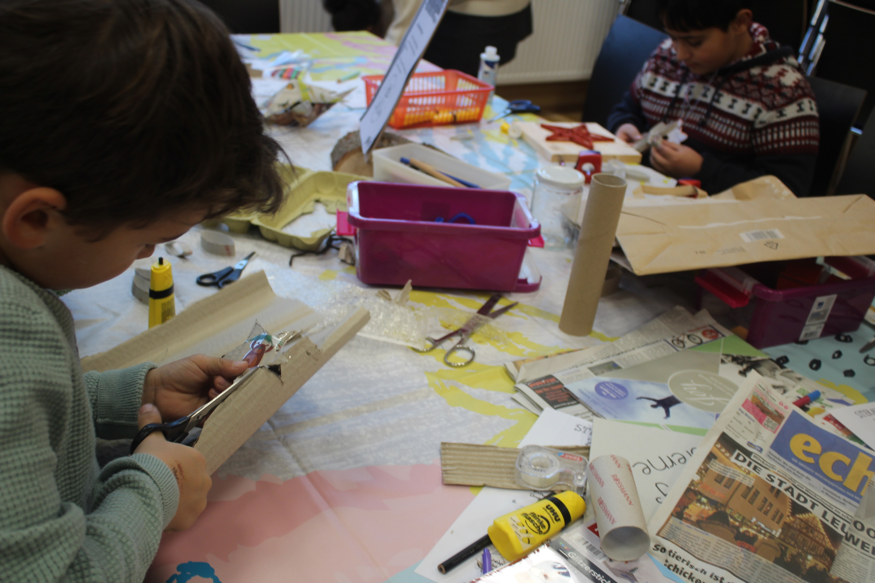
Aktiv-Zeit

Slide 18
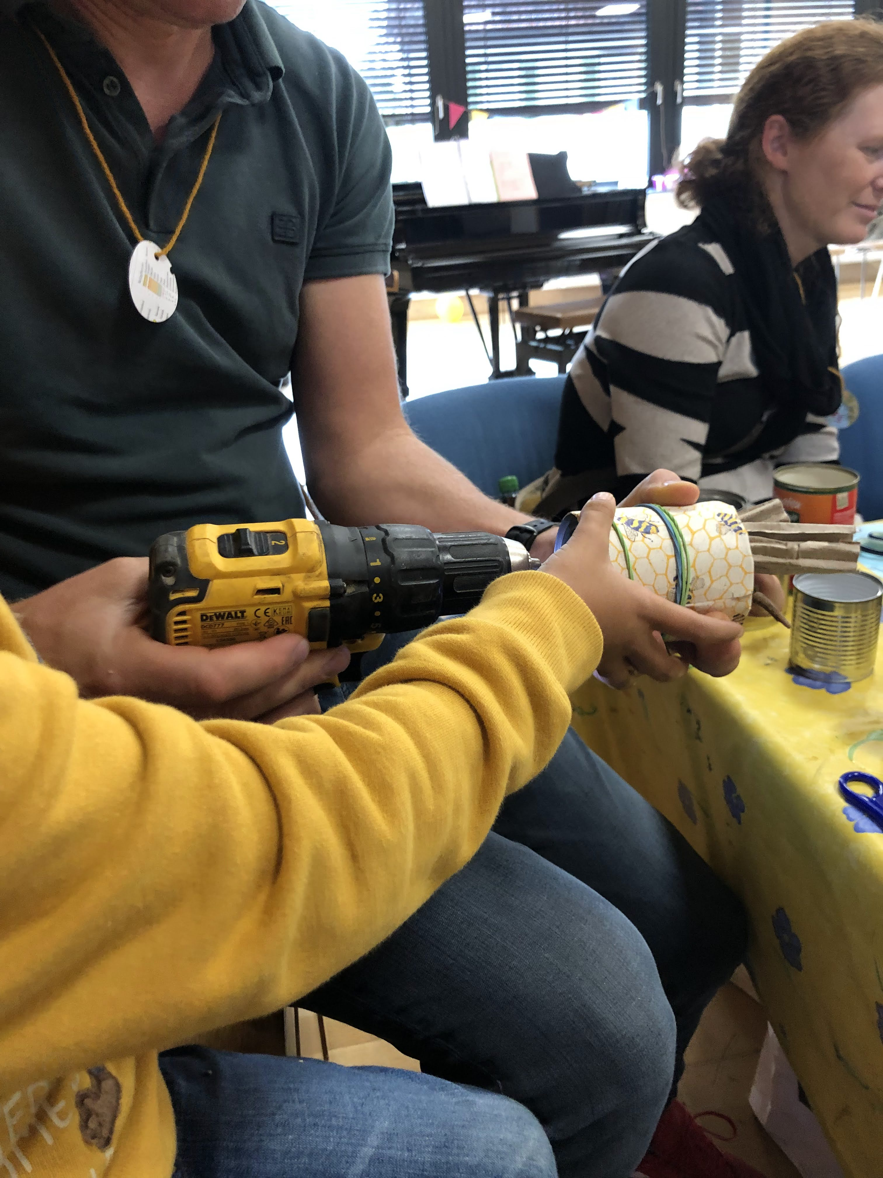
Aktiv-Zeit

Slide 19
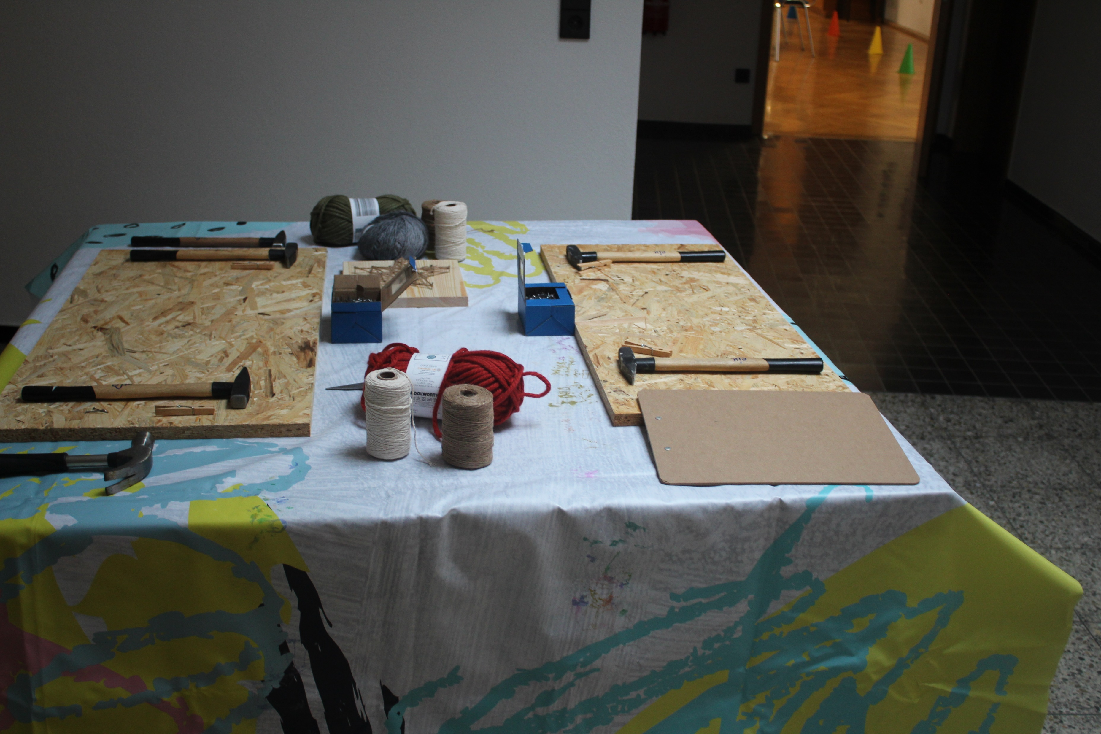
Aktiv-Zeit

Slide 20
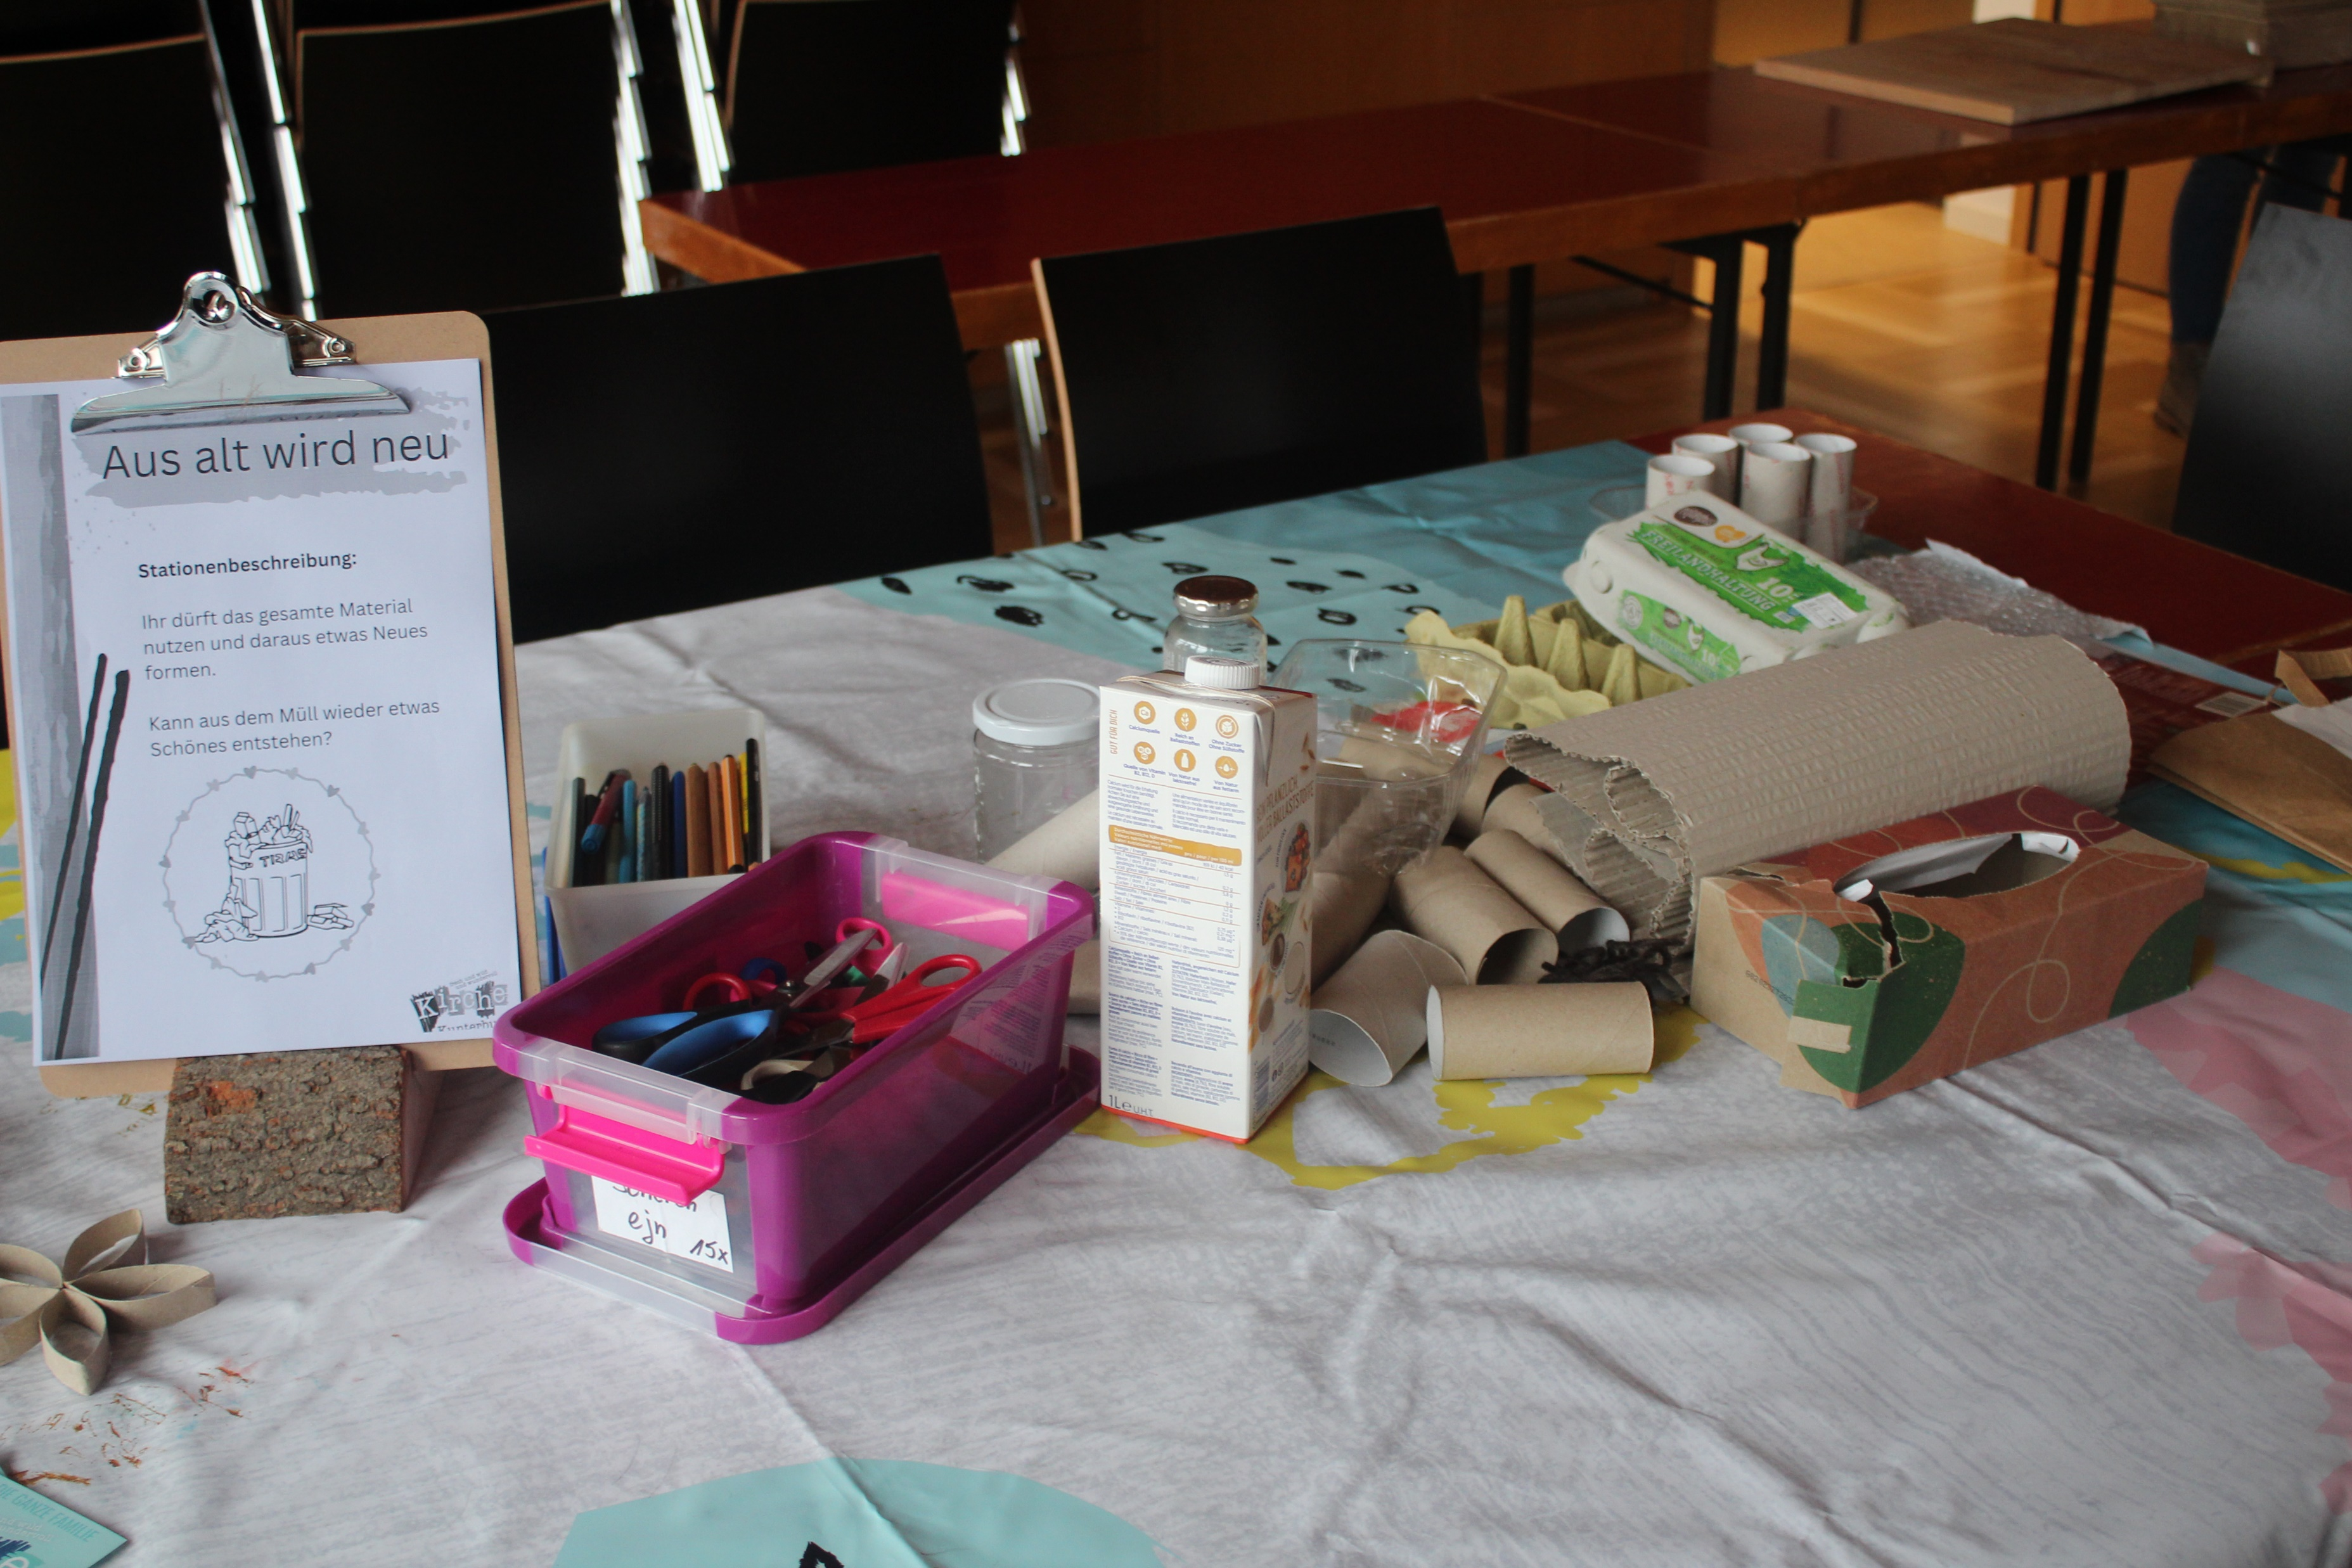
Aktiv-Zeit

Slide 21
Aktiv-Zeit (60-90‘)
Willkommens-Zeit (15-30‘)
Feier-Zeit (20-30‘)

Slide 22
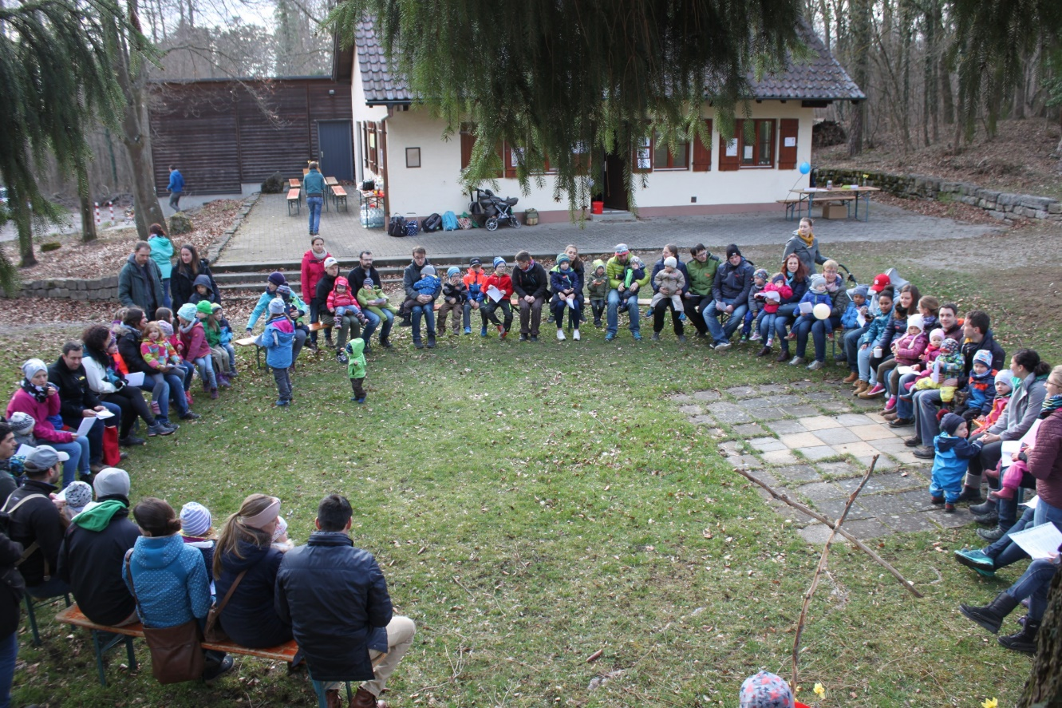
Feier-Zeit

Slide 23
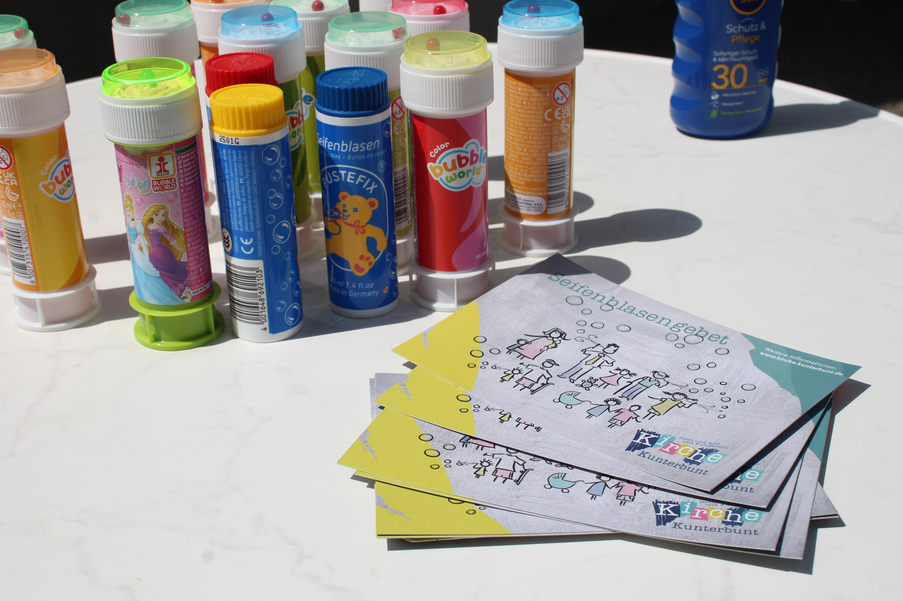
Feier-Zeit

Slide 24
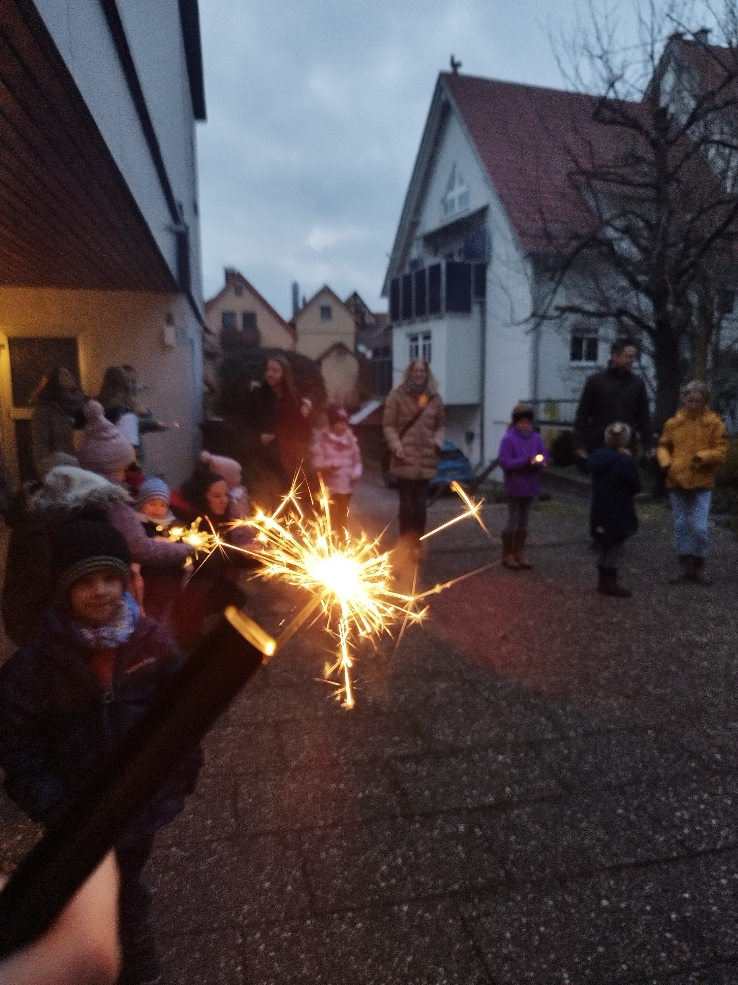
Feier-Zeit

Slide 25
Aktiv-Zeit (60-90‘)
Willkommens-Zeit (15-30‘)
Feier-Zeit (20-30‘)
Essens-Zeit (45-60´)

Slide 26
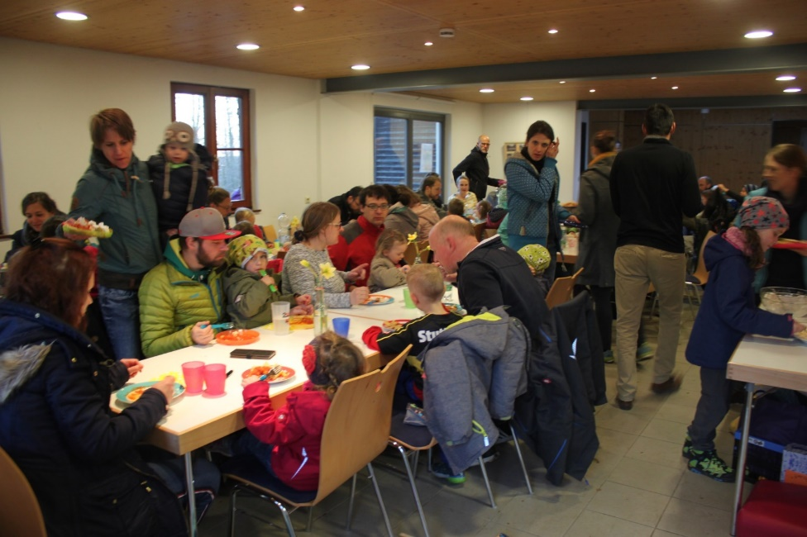
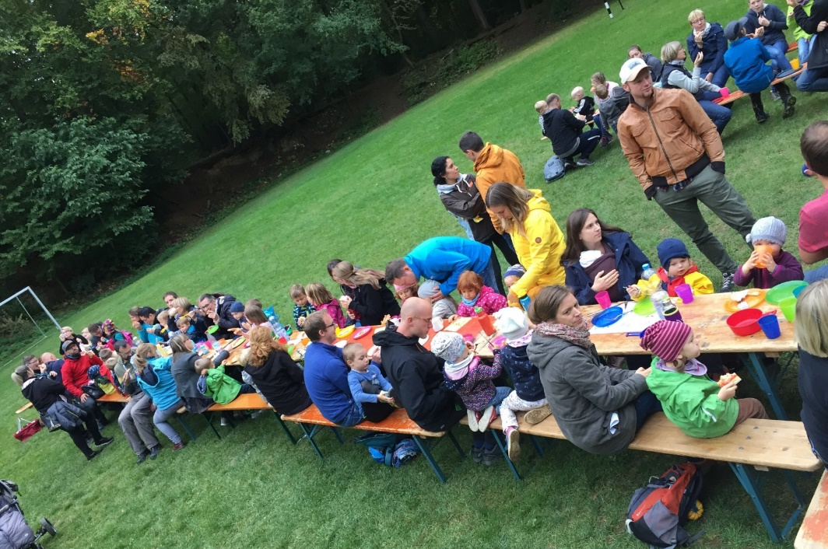
Essens-Zeit

Slide 27
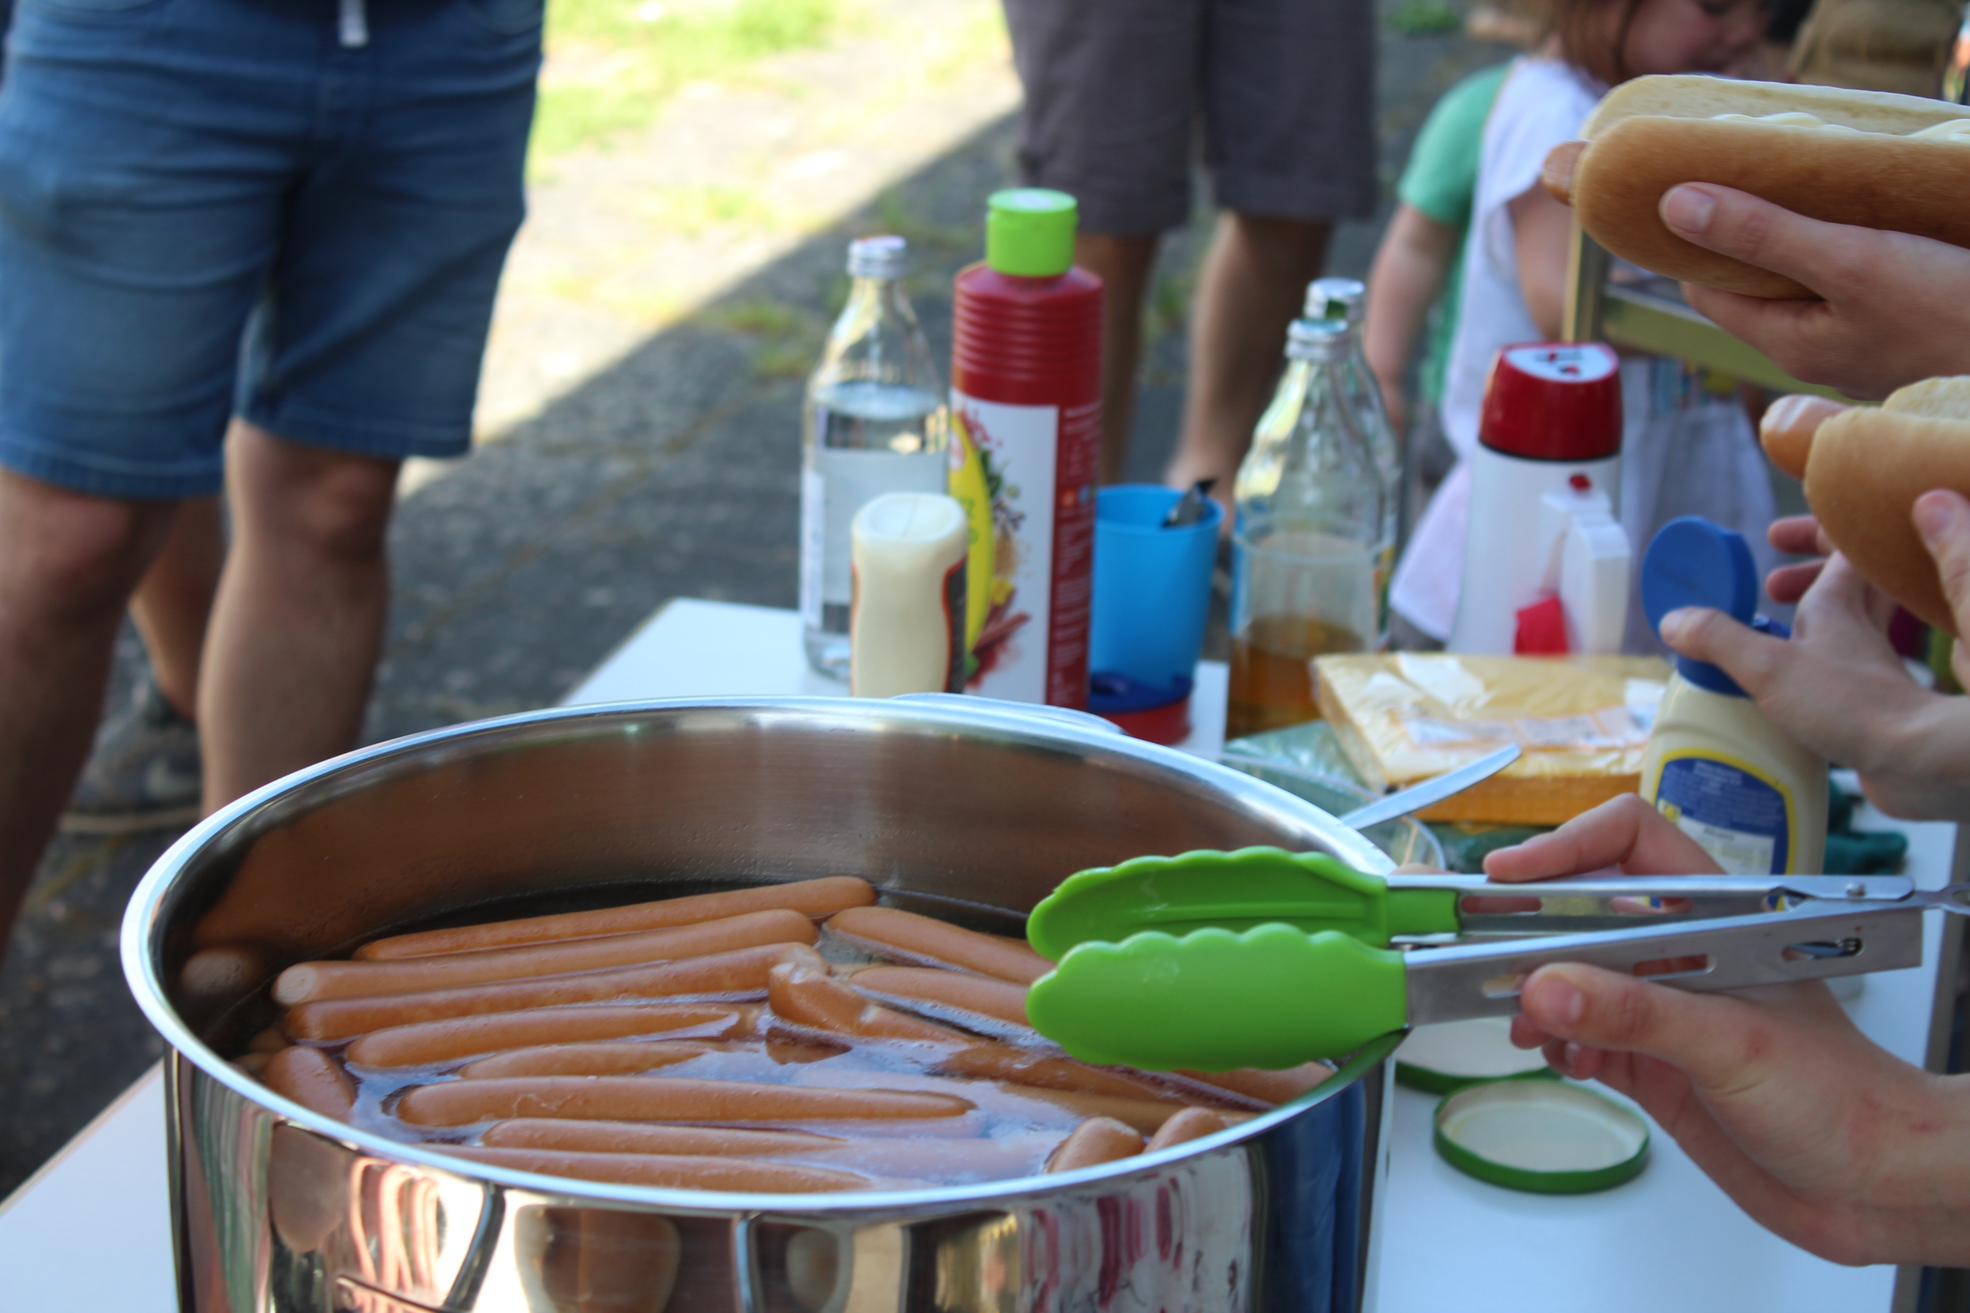
Essens-Zeit

Slide 28
Aktiv-Zeit (45-60‘)
Willkommens-Zeit (15-30‘)
Feier-Zeit (15-25‘)
Essenszeit-( 45-60‘)

Slide 29
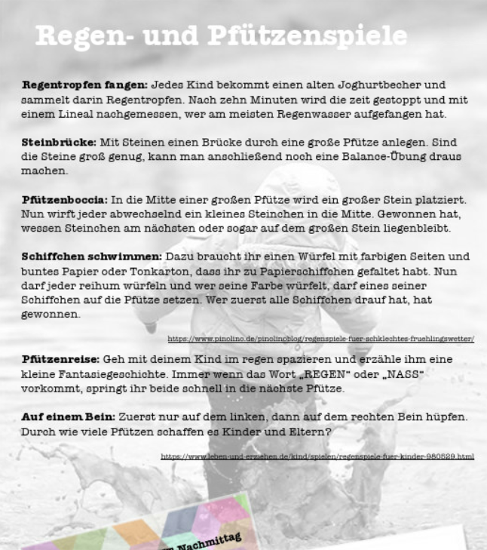
Ideen für den Alltag

Slide 30
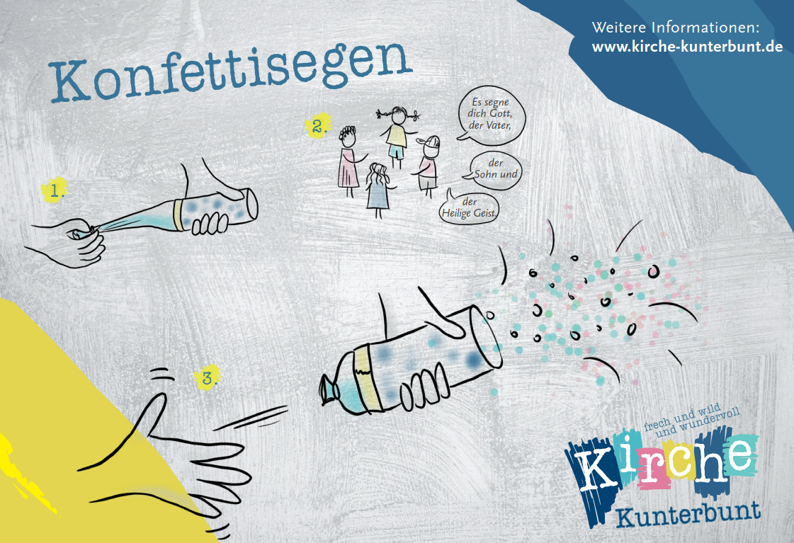
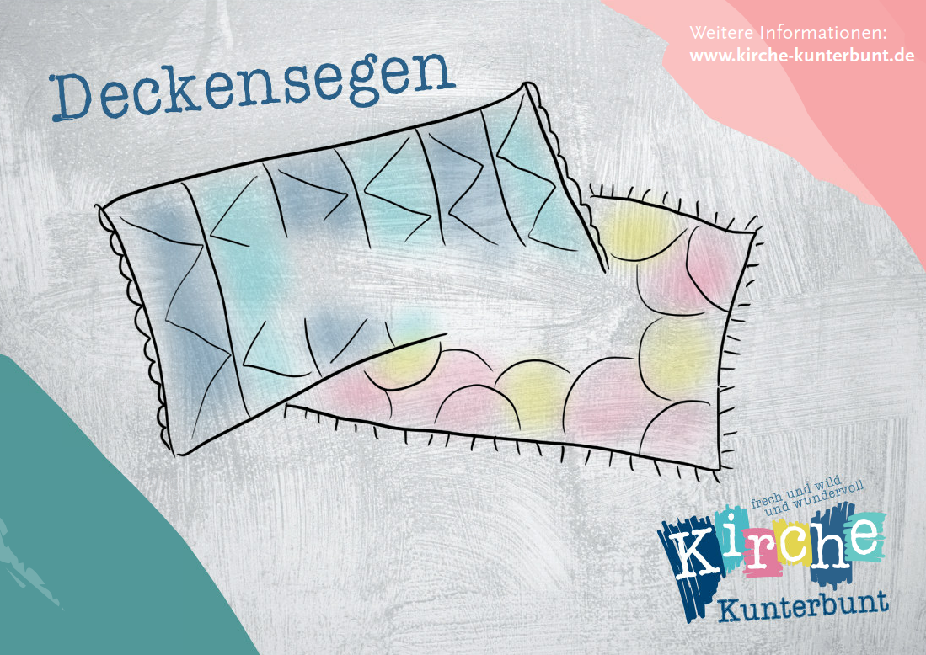

Ideen für den Alltag

Slide 31
Kein Event.
Keine Brücke zum Gottesdienst.
Kein Übergang zu der „richtigen“ Kirche.

Slide 32
Kein Event, sondern Beziehungsnetzwerk
Regelmäßiges Treffen
(2,5-3 Std.)

Slide 33
Kein Event, sondern Beziehungsnetzwerk
Regelmäßiges Treffen
(2,5-3 Std.)
Schule
Bäcker
Kindergarten

Slide 34
Chancen von Kirche Kunterbunt
Familien erleben eine „quality time“
Kein neues Kinderprogramm, sondern Kirche für die ganze Familie
Ideal für bisher Kirchendistanzierte
keine Brücke zum Sonntagsgottesdienst, sondern eine eigene Gestalt von Gemeinde
kein monatliches Event, sondern ein Beziehungsnetzwerk, in dem Menschen erste Schritte der Nachfolge gehen
Unterschiedliche Gaben von Mitarbeitenden haben ihren Platz

Slide 35


Homepage
Öffentlichkeitsarbeit

Slide 36
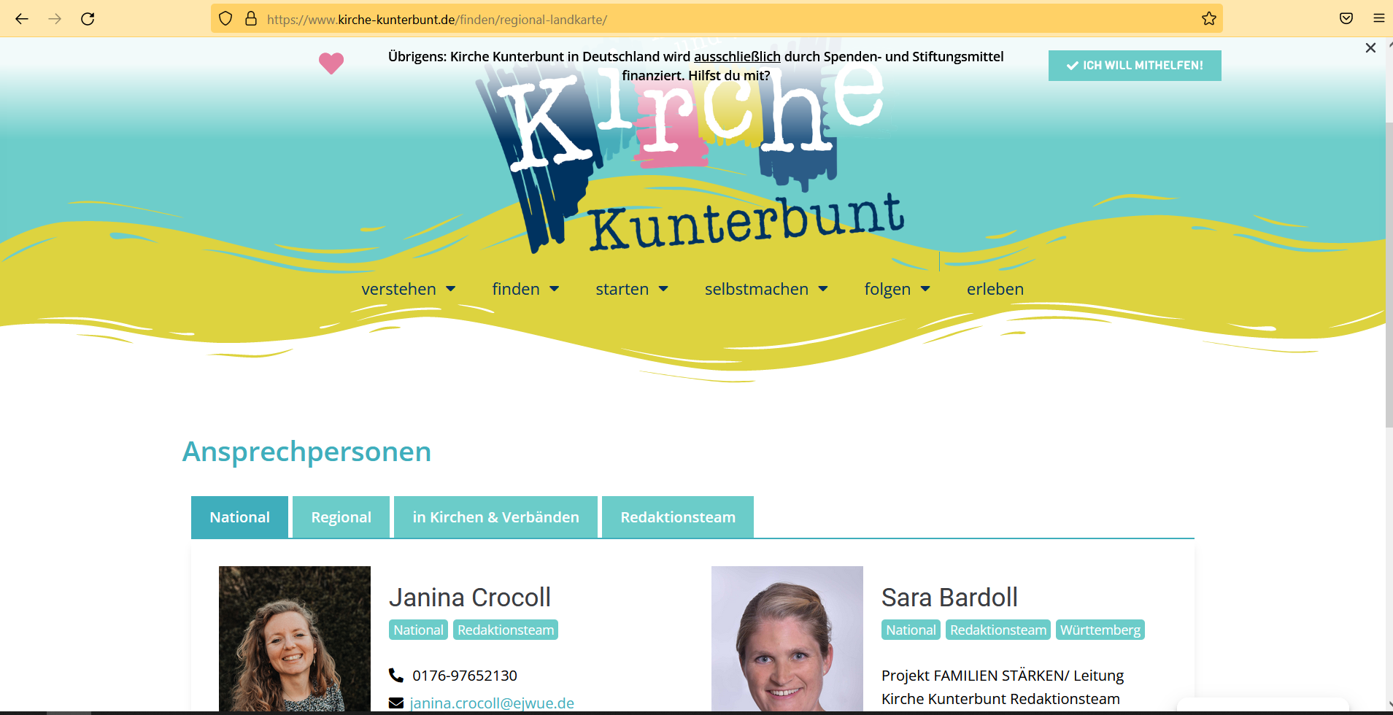
Ansprechpersonen auf der Website
Öffentlichkeitsarbeit
Regional und in Kirchen und Verbänden

Slide 37
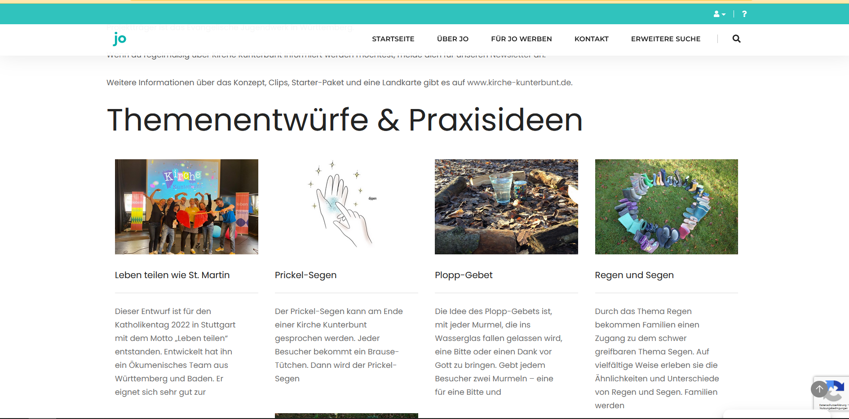
Monatlich neue Entwürfe und Ideen
Begleitung der Teams

Slide 38
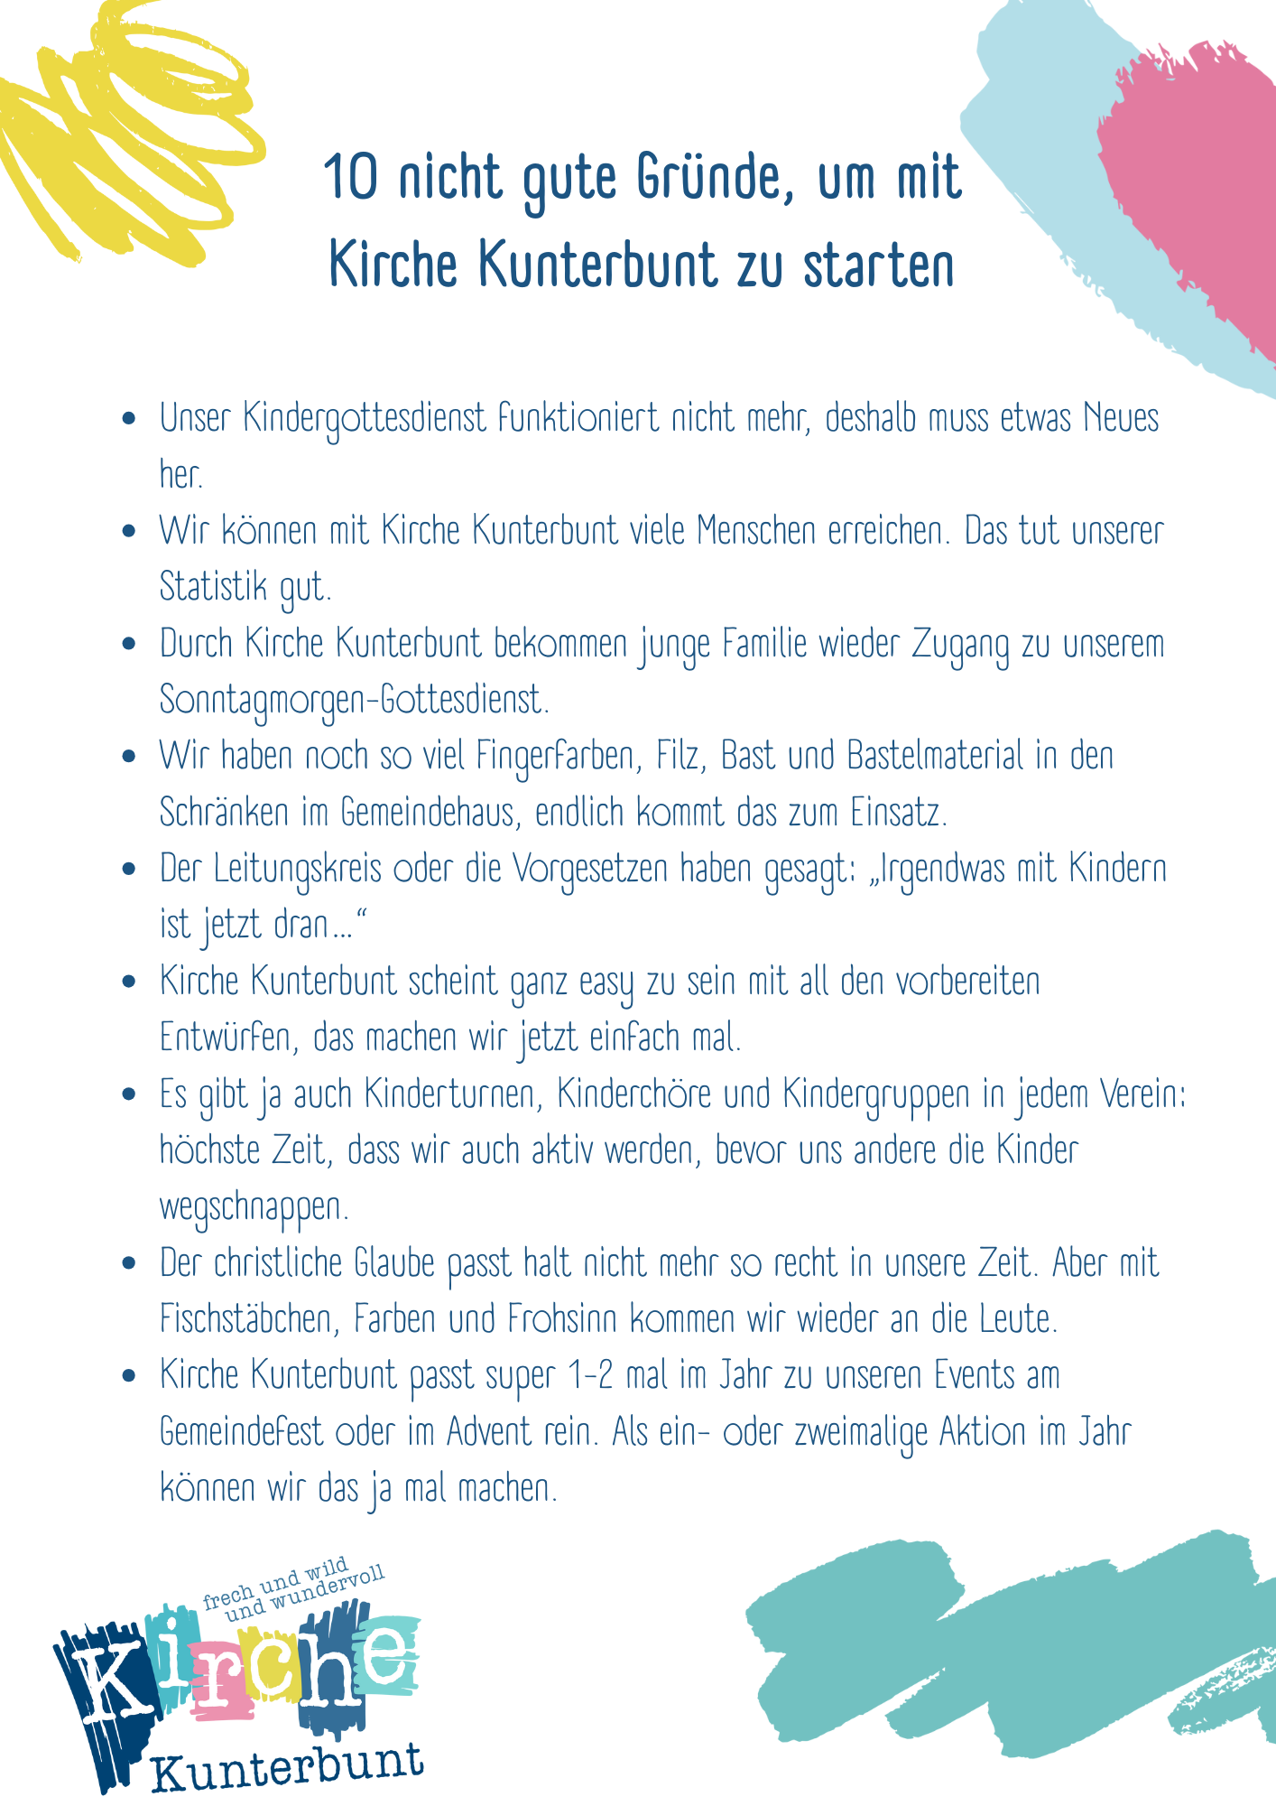
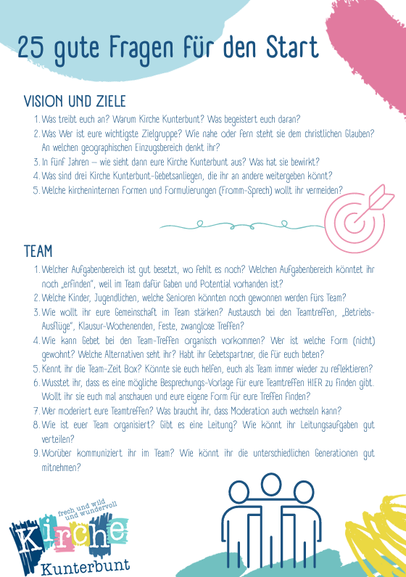
Starterpaket zum Download auf der Website
Starter-Pakete
Notes:
https://www.kirche-kunterbunt.de/gestalten/starten/starterpaket/

Slide 39
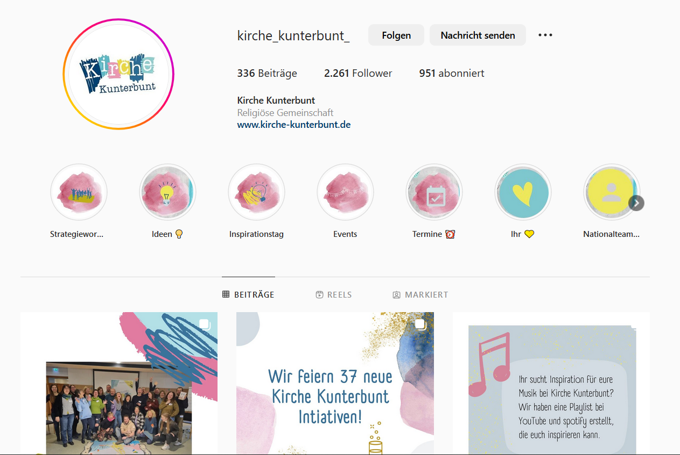
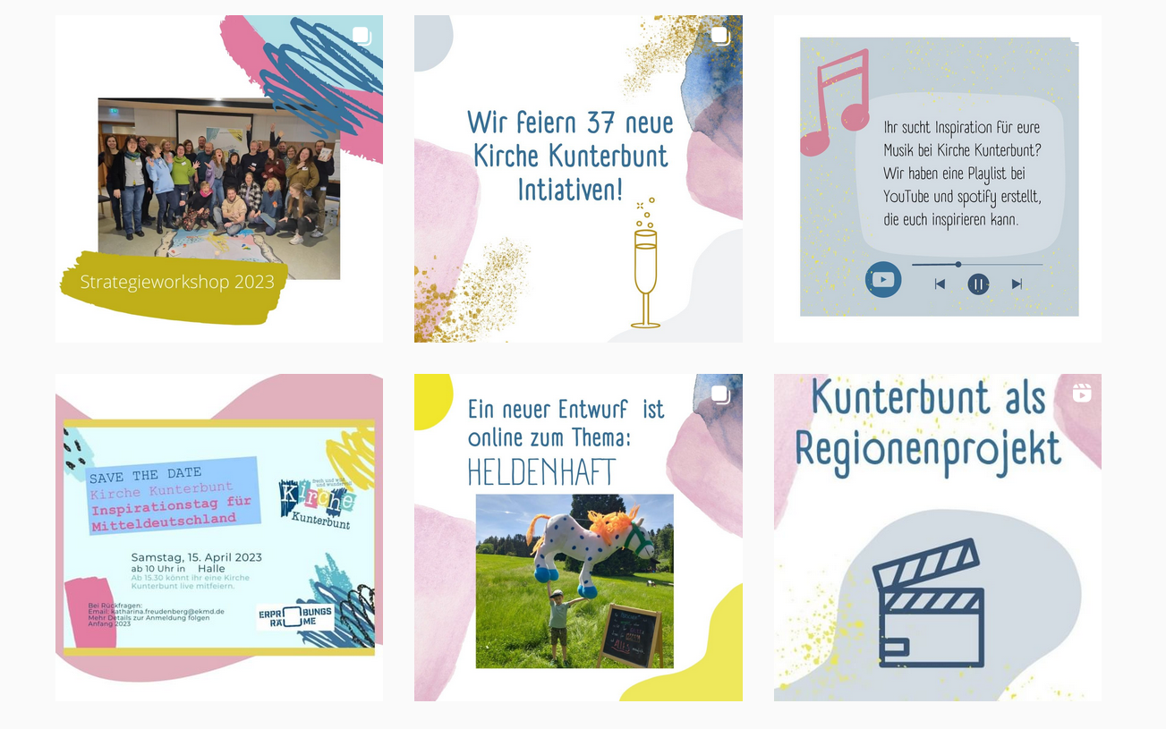

Slide 40
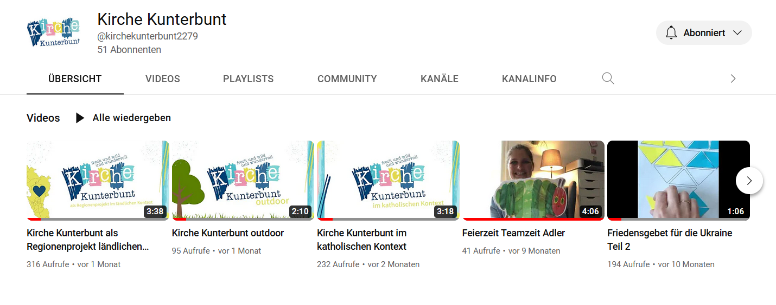
Notes:
Im Jahr 2022 sind drei neue Clips entstanden, die Porträts von lokalen Initiativen zu bestimmten Fragestellungen zeigen: Wie sieht Kirche Kunterbunt outddor aus? Wie sieht Kirche Kunterbunt als Regionenprojekt im ländlichen Raum aus? Wie sieht Kirche Kunterbunt im katholischen Kontext aus?

Slide 41

Notes:
Es gibt Videos zu spezifischen Fragestellungen beispielsweise: wie sieht Kirche Kunterbunt im katholischen Kontext aus?

Slide 42
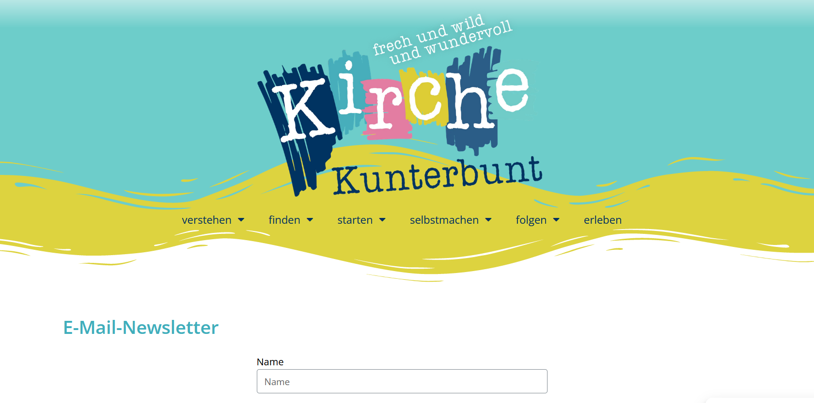
Alle 2-3 Monate Newsletter mit Ideen, Terminen und Einblicken in andere Praxisteams
Notes:
Alle zwei Monate gibt es Post von dem Newsletter von Kirche Kunterbunt. Dort werden die neuesten Entwürfe und Materialien geteilt, Veranstaltungsinfos gegeben, aber immer wieder gibt es auch Einblicke in einige lokale Initiativen, von denen man lernen kann.

